Slide 1
운전면허증 자동인식 서비스 웹 페이지 사용 메뉴얼
운전면허증 자동인식 서비스 autoreco

Slide 2
목차
운전면허증 자동인식 서비스 페이지 접속
운전면허증 촬영하기
운전면허증 정보 입력/수정하기
진위여부 확인하기

Slide 3
운전면허증 자동인식 서비스 페이지 접속
1

Slide 4
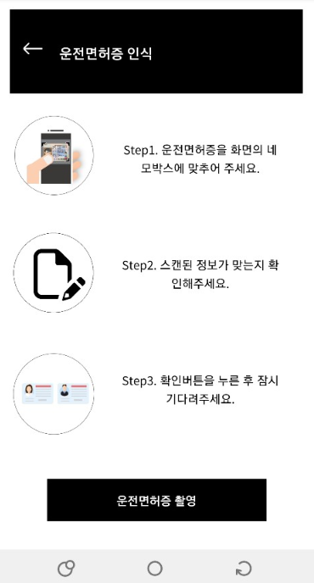
1. 운전 면허증 촬영하기
1
접속 정보 : 192.168.12.152:8080
운전면허증 촬영 버튼을 누르면 운전면허증을 촬영할 수 있는 앱이 실행된다.
2

Slide 5
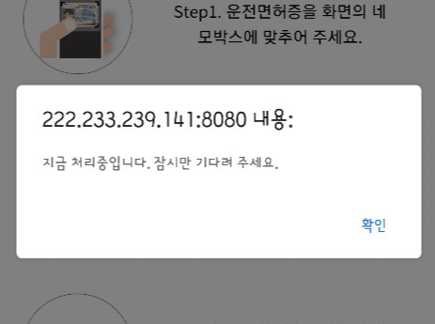
1. 운전 면허증 촬영하기
버튼을 두 번 이상 누를 경우 경고창이 표시된다. 확인 버튼을 누르면 작업이 계속 진행된다.
1

Slide 6
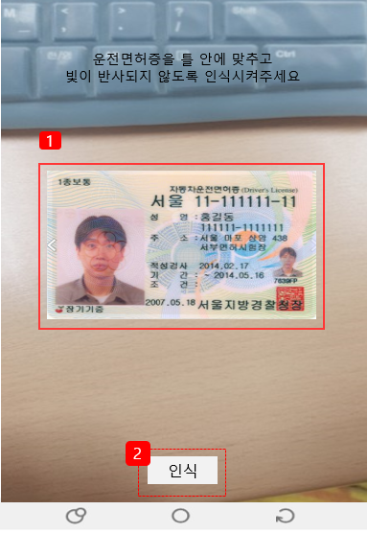
1. 운전 면허증 촬영하기
빨간 테두리에 운전면허증을 맞추어 준다.
빨간 테두리 안에 운전면허증을 잘 맞춘 뒤 인식 버튼을 누르면 정보 수정화면으로 이동한다.

Slide 7
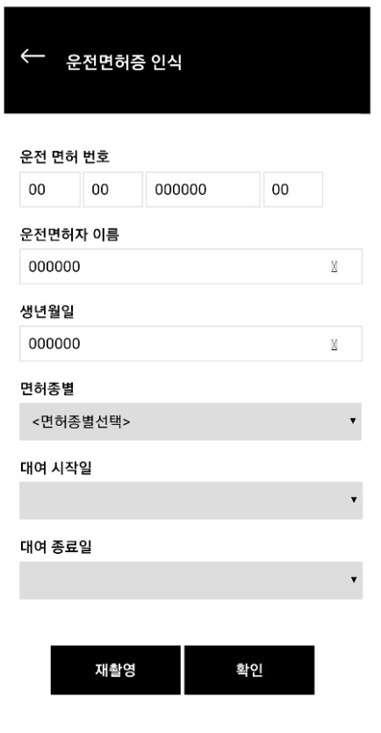
2. 운전면허증 정보 입력/수정하기
운전면허증 사진을 잘못 찍었을 경우, 잘 인식되지 않은 정보에는 00으로 입력된다.
1
면허종별이 잘 인식되지 않았을 경우, 사용자가 직접 선택하도록 한다.
잘못된 정보가 들어왔을 경우, 재촬영버튼을 눌러 운전면허증을 다시 촬영할 수 있다.
2

Slide 8
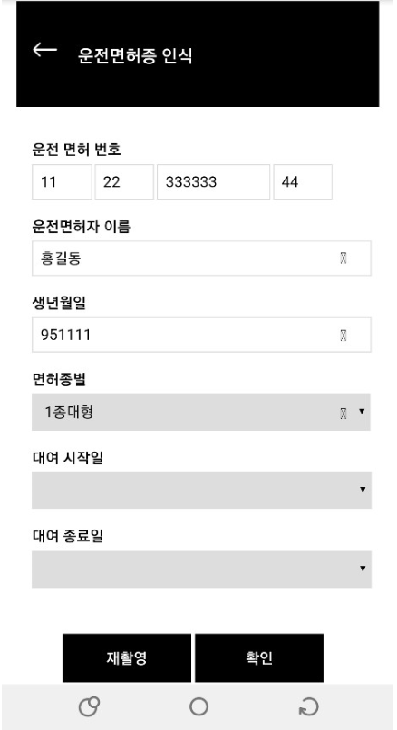
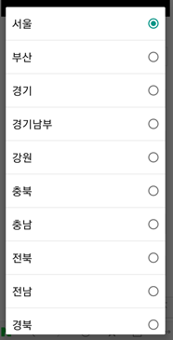
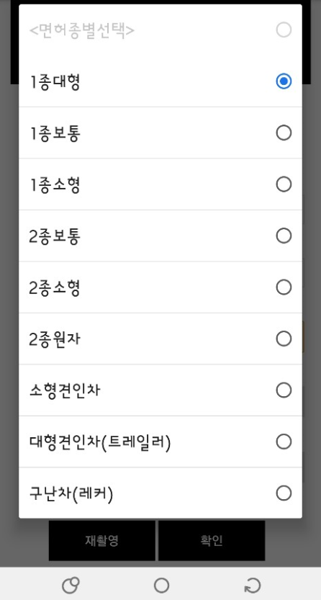
2. 운전면허증 정보 입력/수정하기
운전면허증이 제대로 촬영되었을 경우, 촬영된 운전면허증의 정보가 자동으로 입력된다. 잘못된 정보가 있는지 확인 후, 잘못된 정보가 있다면 수정한다.
1
지역 번호와 면허종별은 리스트에서 선택할 수 있다.

Slide 9
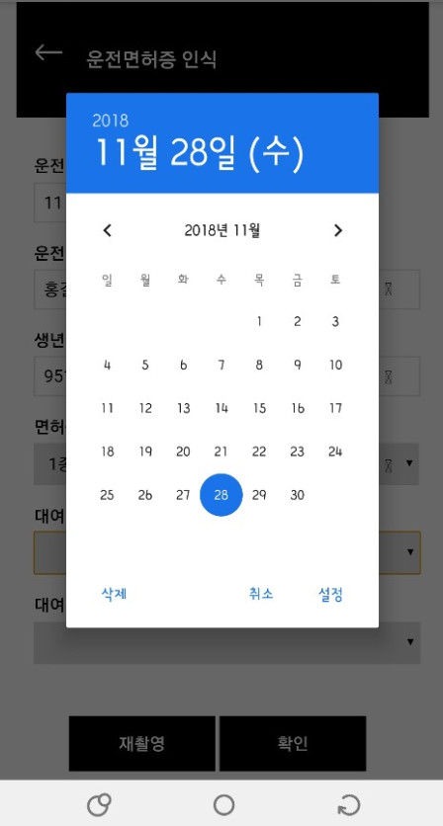
2. 운전면허증 정보 입력/수정하기
대여 시작일, 종료일 클릭 시 달력을 이용하여 날짜를 선택할 수 있다.
1
대여 시작일과 대여 종료일은 사용자가 직접 설정해줘야 한다.

Slide 10
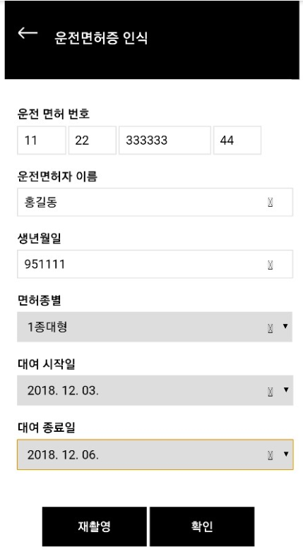
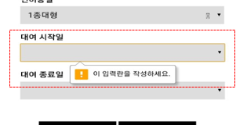
2. 운전면허증 정보 입력/수정하기
모든 정보를 채우지 않고 확인버튼을 눌렀을 시 알림창이 표시된다.
양식에 맞게 모든 정보를 채운 후 확인 버튼을 누른다.

Slide 11
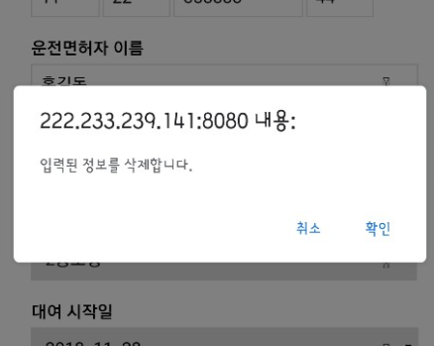
2. 운전면허증 정보 입력/수정하기
1
뒤로가기 버튼을 눌렀을 때 모든 정보가 삭제된다는 알림창이 표시된 후 확인 버튼을 누르면 메인 페이지로 이동한다. 취소버튼을 누르면 알림창이 사라진다.

Slide 12
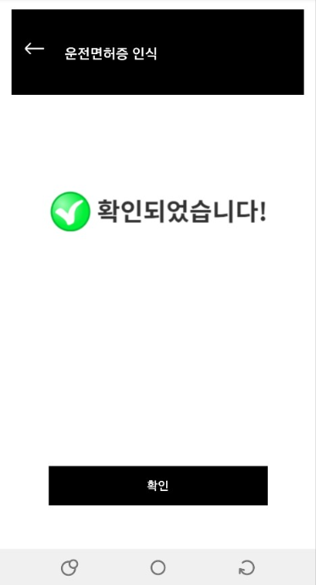
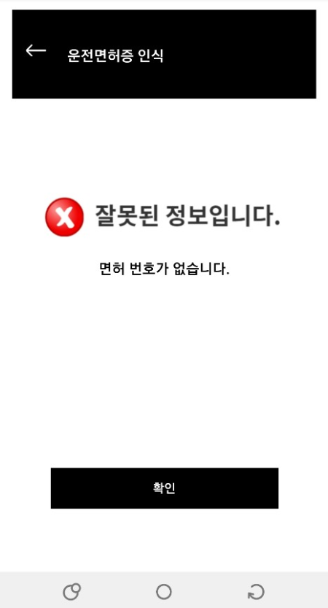
3. 진위여부 확인하기
1
1
검증 결과에 따라 결과를 알려주는 문구를 출력한다.
확인버튼을 누르면, 메인 페이지로 이동한다.
확인버튼을 누르면, 메인 페이지로 이동한다.
2
2

Slide 13
감사합니다!

